Slide 1
Ας παίξουμε μαθηματικά…
Νικολίνα Νικολάου
Απρίλιος 2010

Slide 2
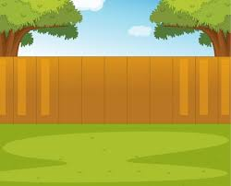
Η Λήδα και ο Πάρης βγήκαν στην αυλή

Slide 3
Σκέφτηκαν να παίξουν με τα μπαλόνια

Slide 4
Μα πού πήγε το μπλε μπαλόνι;

Slide 5
Σωστά… κρύφτηκε πίσω από το δέντρο!

Slide 6
Χρωμάτισε τόσα κουτάκια όσα είναι τα μπαλόνια

Slide 7
Μπράβο!!

Slide 8
Χρωμάτισε τόσα κουτάκια όσα είναι τα μπαλόνια

Slide 9
Μπράβο!!

Slide 10
Χρωμάτισε τόσα κουτάκια όσα είναι τα μπαλόνια

Slide 11
Μπράβο!!

Slide 12
Χρωμάτισε τόσα κουτάκια όσα είναι τα μπαλόνια

Slide 13
Μπράβο!!

Slide 14
Πόσα μπαλόνια κρατά η Λήδα;
3
1
Μια πεταλούδα περνά και τους χαιρετά.
2

Slide 15
Πόσα μπαλόνια κρατά ο Πάρης;
1
3
2
Μια κάμπια στάθηκε να δει
το παιχνίδι τους.

Slide 16
Πόσα μπαλόνια κρατά η Λήδα;
4
3
2
Ένα πουλάκι ήρθε και
τους έπιασε κουβέντα.

Slide 17
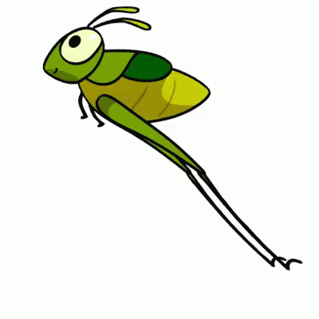
Πόσα μπαλόνια κρατά ο Πάρης;
3
2
4
Μια ακρίδα τους κοιτά
με ενδιαφέρον.

Slide 18
Πόσα μπαλόνια κρατά η Λήδα;
5
4
3
Κοντά τους πέταξε μια
εργατική μέλισσα.

Slide 19
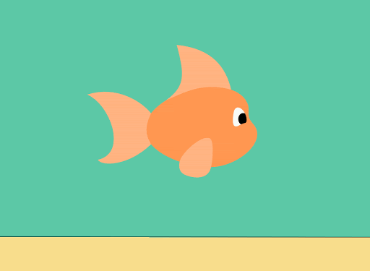
Πόσα μπαλόνια κρατά ο Πάρης;
2
6
4
Ένα ψάρι πλησιάζει και
τους κοιτά απορημένο.

Slide 20
Πόσα μπαλόνια κρατά η Λήδα;
4
5
Μια χελώνα θέλει
να παίξει μαζί τους.
7

Slide 21
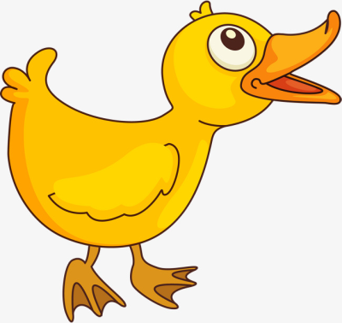
Πόσα μπαλόνια κρατά ο Πάρης;
2
Μια πάπια έρχεται και
τους ρωτά τι κάνουν.
8
6

Slide 22
Πόσα μπαλόνια κρατά η Λήδα;
2
5
Ένας βάτραχος τους
βλέπει και χαμογελά.
9

Slide 23
Πόσα μπαλόνια κρατά ο Πάρης;
3
Μια μικρή πασχαλίτσα
κάθεται και απολαμβάνει
το δροσερό αεράκι με μια…
10
6

Slide 24
υπέροχη
παρέα!

Slide 25
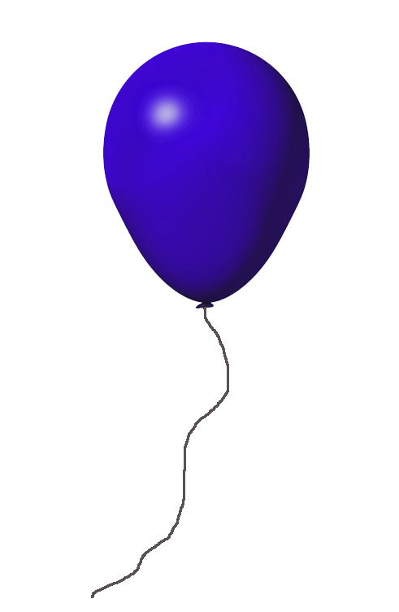
Ο Πάρης κρατούσε 2 μπαλόνια.
Του έδωσε η Λήδα ακόμα 1.
Πόσα μπαλόνια κρατά τώρα ο Πάρης;
2
2 + 1 = 3
1

Slide 26
Η Λήδα κρατούσε 3 μπαλόνια.
Της έδωσε ο Πάρης ακόμα 1.
Πόσα μπαλόνια κρατά τώρα η Λήδα;
3
3 + 1 = 4
1

Slide 27
Ο Πάρης κρατούσε 4 μπαλόνια.
Του έδωσε η Λήδα ακόμα 2.
Πόσα μπαλόνια κρατά τώρα ο Πάρης;
4 + 2 = 6
4
2

Slide 28
Η Λήδα κρατούσε 4 μπαλόνια.
Πέταξε το 1 ψηλά.
Πόσα μπαλόνια κρατά τώρα η Λήδα;
4 - 1 = 3

Slide 29
Ο Πάρης κρατούσε 3 μπαλόνια.
Πέταξε το 1 ψηλά.
Πόσα μπαλόνια κρατά τώρα ο Πάρης;
3 - 1 = 2

Slide 30
Η Λήδα κρατούσε 5 μπαλόνια.
Πέταξαν τα 2 ψηλά.
Πόσα μπαλόνια κρατά τώρα η Λήδα;
5 - 2 = 3

Slide 31
ΣΥΓΧΑΡΗΤΗΡΙΑ!!
Έγινες ξεφτέρι
στα μαθηματικά!

